Slide 1


Slide 2

Нашият екип:
Ангел Паунов, СУ „Св. св. Кирил и Методий“ – Велинград
Йордан Кърпачев, СУ „Св. св. Кирил и Методий“ – Велинград
Кирил Цанов, СУ „Св. св. Кирил и Методий“ – Велинград
Християн Денизов, СУ „Васил Левски“ - Велинград

Slide 3
Разпределение на ролите
Circuit:
Християн Денизов
Ангел Паунов
Code:
Йордан Кърпачев
Кирил Цанов

Slide 4

Цел на проекта
Проектът „Охранителна система за заключване на врати“ има за цел създаване на по-сигурна и по-безопасна среда във вашия дом.

Slide 5

Реализация
Използвани технологии:
Среда за разработка – Tinkercad Circuits

Slide 6
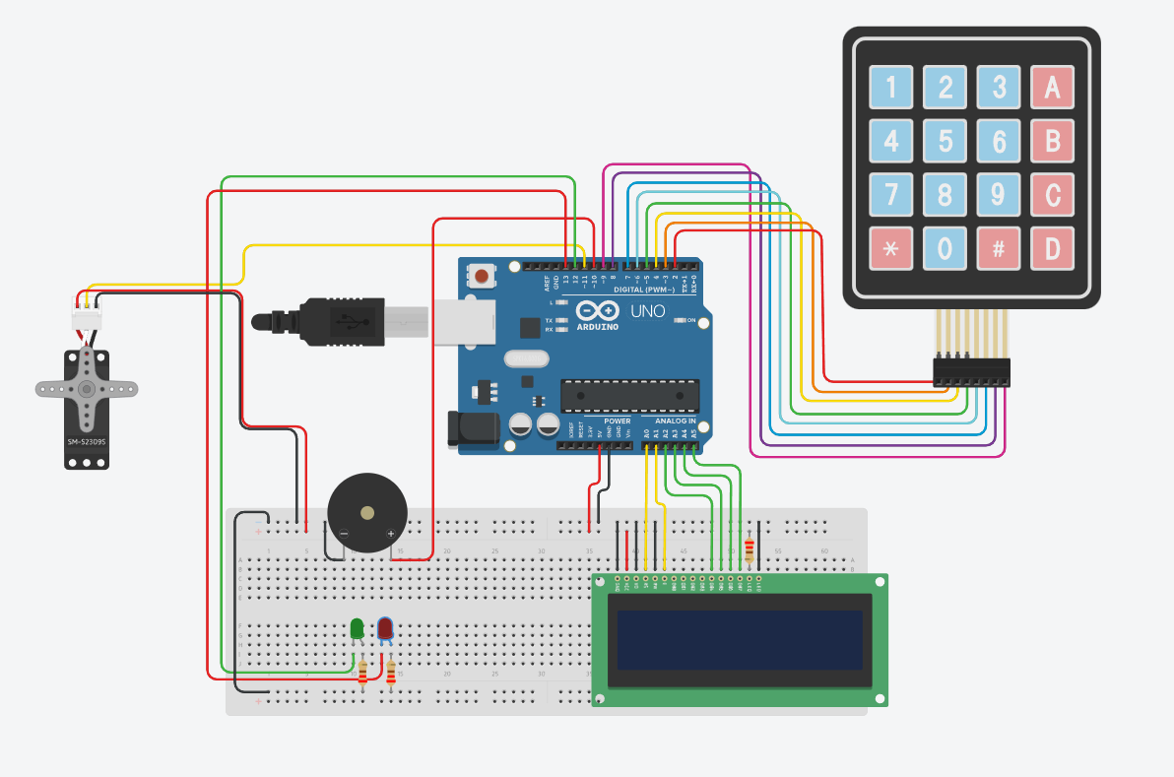
Breadoard design

Slide 7
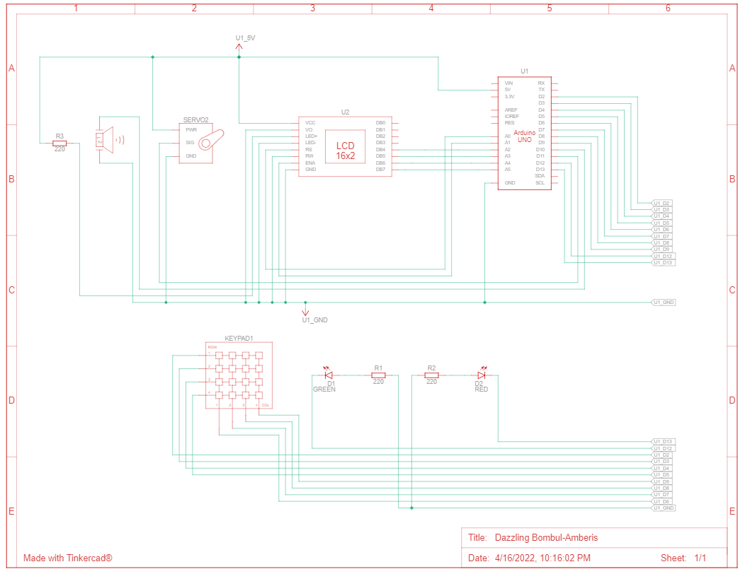
Schematic view

Slide 8
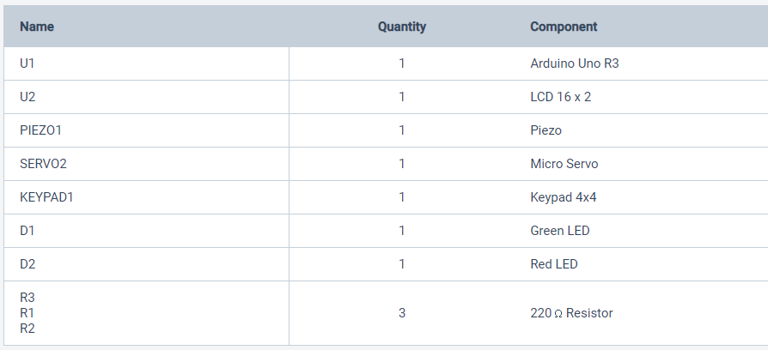
Components list

Slide 9
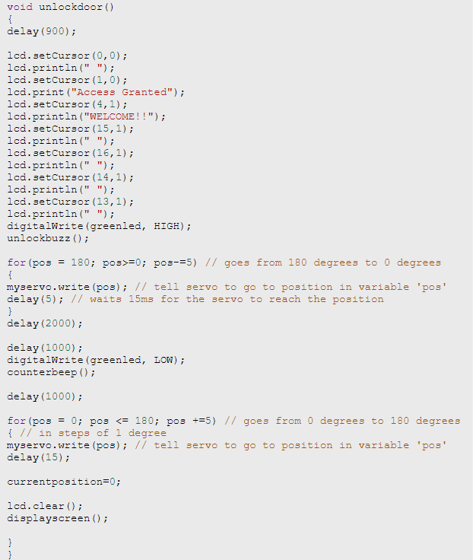
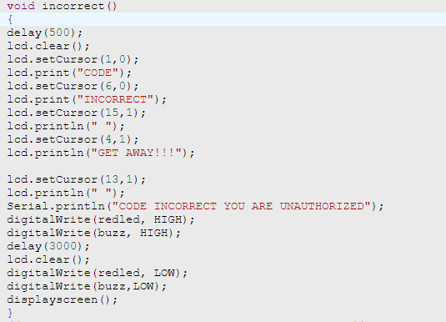
Реализация
Програмен код на по-важните методи:

Slide 10
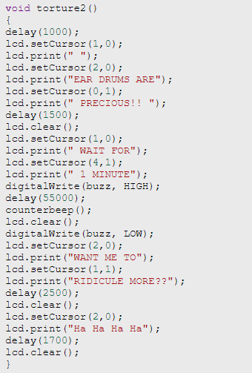
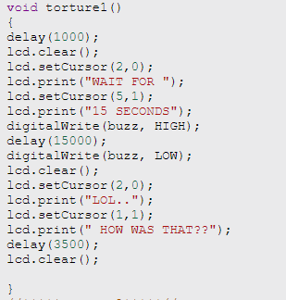
Реализация
Програмен код на по-важните методи:

Slide 11

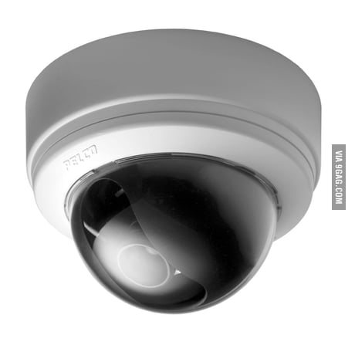
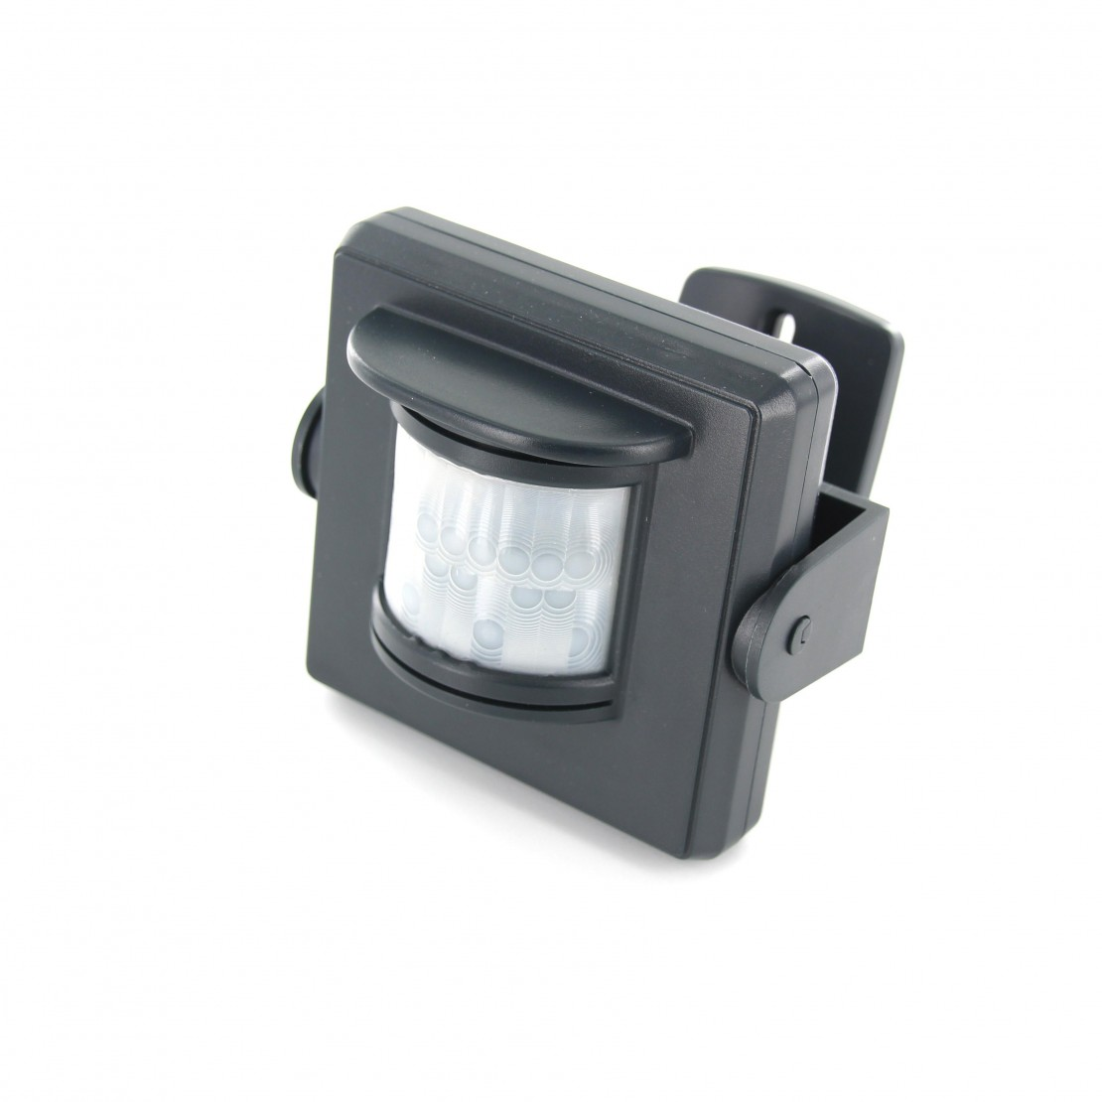
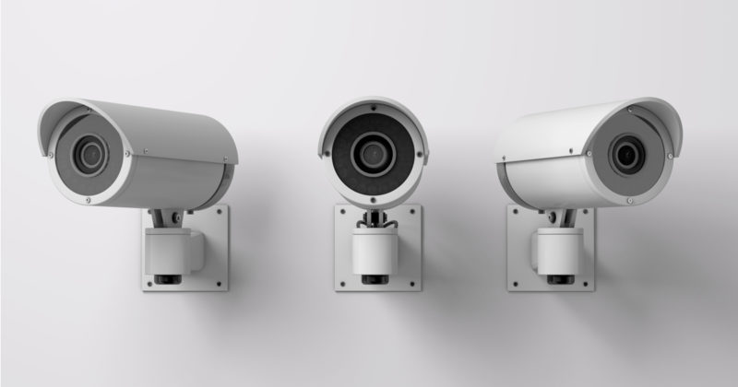
Развитие и нововъведения
Може да се направи също охранителна система от камери и сензори за отчитане на движение.

Slide 12

Заключение
Вградената система за заключване на врати е система, с която можете да направите вашия дом по-безопаснo и по-сигурно място за живеене.
X

Slide 13


Използвана литература
Използвани са StackOverflow, Github и допълнително онлайн търсене

Slide 14
Link към tinkercad circuit : https://www.tinkercad.com/things/gSwNdgHSUQI-dazzling-bombul-amberis/editel?sharecode=zfX6jFW8-OogYo84h6CEgCMnt3nSs-Vz36d9F0bP8nw

